Slide 1







Chào mừng các em đến với
Môn Toán
Bản quyền thuộc về: FB Hương Thảo - https://www.facebook.com/huongthaoGADT/
Notes:
Bài giảng thiết kế bởi: Hương Thảo - tranthao121004@gmail.com

Slide 2





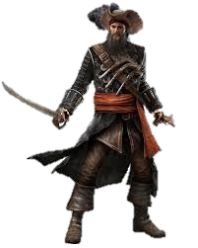

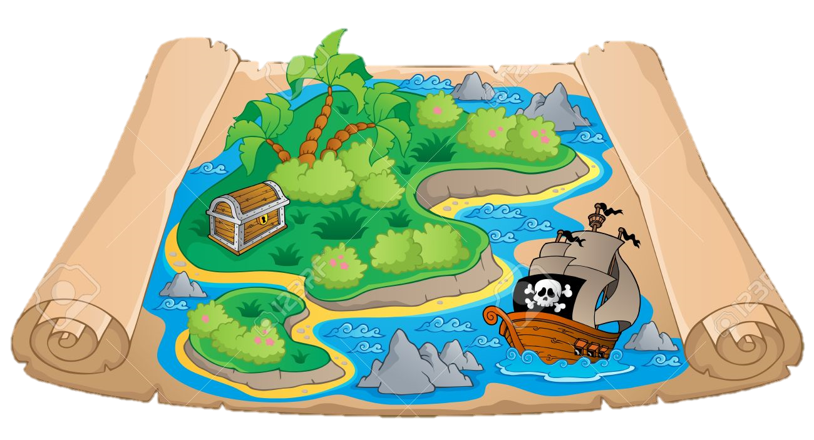
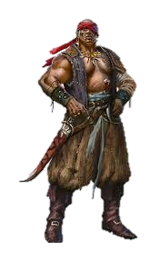
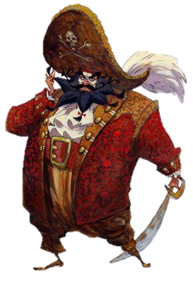
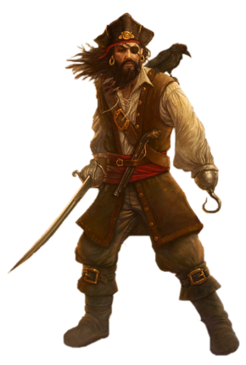

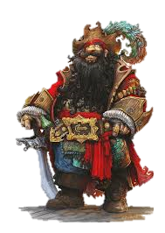

Trò chơi:
Truy tìm kho báu

Slide 3
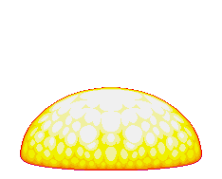


Slide 4




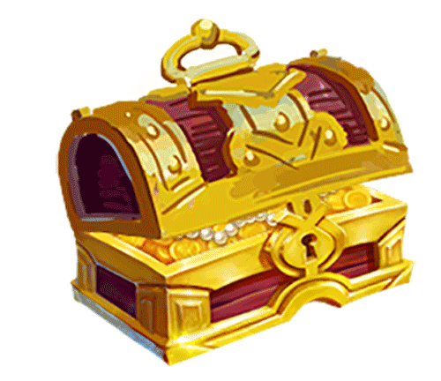

5 dm = ? cm
Bạn đã trả lời sai. Hãy cố gắng lần sau nhé
5000
50
A.
B.
5
500
C.
D.

Slide 5
10 km = ? m
Bạn đã trả lời sai. Hãy cố gắng lần sau nhé
100
1000
A.
B.
10000
1
C.
D.

Slide 6
2000 cm = ? m
Bạn đã trả lời sai. Hãy cố gắng lần sau nhé
20
200
A.
B.
2
200000
C.
D.

Slide 7
5 km = ? dm
Bạn đã trả lời sai. Hãy cố gắng lần sau nhé
50
5000
A.
B.
500
50000
C.
D.

Slide 8
60 m = ? cm
Bạn đã trả lời sai. Hãy cố gắng lần sau nhé
6000
600
A.
B.
6
60
C.
D.

Slide 9
95000 cm= ? m
Bạn đã trả lời sai. Hãy cố gắng lần sau nhé
9500
95
A.
B.
950000
950
C.
D.

Slide 10

CHỦ ĐỀ 11
ĐỘ DÀI VÀ ĐƠN VỊ ĐO ĐỘ DÀI
TIỀN VIỆT NAM
BÀI 58: Luyện tập chung

Slide 11

Tiết 1:
LUYỆN TẬP

Slide 12

1
Số ?
?
3 dm = cm 6 dm = cm 3 m = dm
6 m = dm 3 m = cm 6 m = cm
30
?
60
30
a)
?
?
?
60
?
600
300
?
2
?
100 cm = 1 m 200 cm = m 500 cm = m
10 dm = 1 m 20 dm = m 50 dm = m
5
b)
?
?
5
2

Slide 13

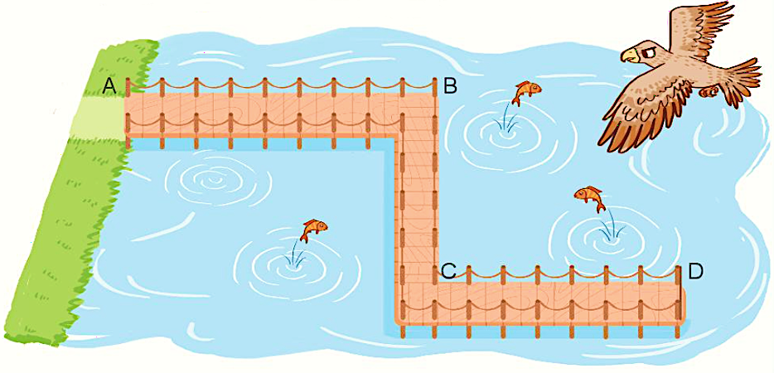
Người ta làm một cây cầu gỗ trên hồ nước và đóng các cọc làm thành cầu (như hình vẽ). Hai cọc cạnh nhau cách nhau đúng 1 m.
2
Số ?
?
9
a) Chiều dài đoạn AB là m.
1
2
3
4
5
6
7
8
9
b) Độ dài cây cầu được tính bằng độ dài đường gấp khúc ABCD.
Độ dài cây cầu là m.
5
7
?
21
( ABCD =
AB + BC + CD =
9 +
5 +
7 =
21 m )
Notes:
Liên hệ giáo án:
FB: Hương Thảo
Gmail: tranthao121004@gmail.com

Slide 14
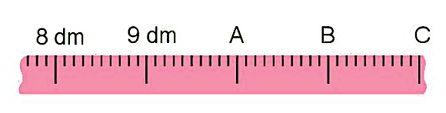
3
Số ?
Mỗi vạch A, B, C trên thước chỉ số đo nào
Vạch A chỉ số đo: dm
Vạch B chỉ số đo: dm
Vạch C chỉ số đo: dm
10
?
?
11
12
?

Slide 15

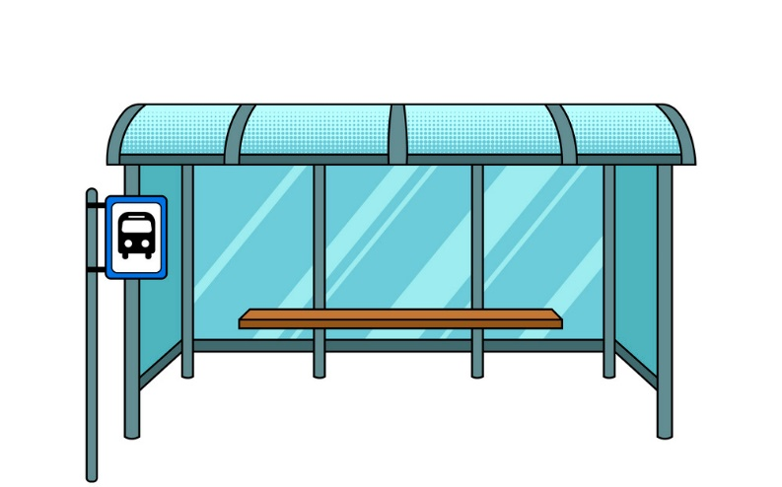


4
Mi và Mai đi tham quan cùng bố mẹ. Điểm tham quan cách nhà 50 km. Đến trạm dừng nghỉ, bố cho biết ô tô đã đi được 25 km. Hỏi từ trạm dừng nghỉ còn cách điểm đến bao nhiêu ki-lô-mét?
Điểm tham quan cách nhà 50 km
ô tô đã đi được 25 km
25 km
? km
50 km
Bài giải
Từ trạm dừng nghỉ còn cách điểm đến số ki-lô-mét là:
50 – 25 = 25 (km)
Đáp số: 25 km

Slide 16
CỦNG CỐ KIẾN THỨC

